Slide 1

UNIVERSIDAD NACIONAL AUTÓNOMA DE MÉXICO
ESCUELA NACIONAL PREPARATORIA
EDUCACIÓN ESTÉTICA Y ARTÍSTICA
FOTOGRAFÍA
Profesora: ELENA ZELAYA ALGER
TEMA: VALOR DENOTATIVO Y CONNOTATIVO EN LA IMAGEN

Slide 2
Recordemos que toda buena fotografía presenta:
Un objeto o sujeto principal.
Dirige la atención del espectador a dicho sujeto.
Todos los elementos presentes en ella complementan la historia en torno a dicho sujeto.

Slide 3
Comprender los conceptos que intervienen en el lenguaje visual: valor denotativo y valor connotativo.
La composición es sumamente importante para la fotografía, nos referimos a que se tiene que entender los aspectos que influyen directamente en la calidad de la foto o del resultado final. En fotografía la composición señala a todas aquellas decisiones que se toman antes de disparar la cámara y que se refieren a la disposición de los objetos dentro del encuadre.

Slide 4
Valor denotativo.
Son los elementos tal y como se presentan en la imagen.
Se entienden por medio de la experiencia de vida, aprendizajes adquiridos y los procesos socio-culturales emblemáticos que reconocemos como parte de nuestra educación, entorno y trayectoria de vida.
Valor connotativo.
El significado de la imagen. Los valores que uno puede darle a una fotografía así como los mensajes no explícitos de la misma y que requieren de códigos compartidos para su interpretación. – La significación de la imagen-.

Slide 5
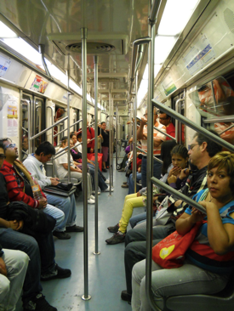
Valor denotativo
Análisis de la imagen: valor denotativo. Reconocemos que es un vagón del metro con un variado conjunto de personas con diferentes actitudes y realizando diferentes actividades y no es un viaje en hora pico.
Los tubos de sujeción se incorporan a la imagen al igual que la iluminación uniforme de las lámparas ubicadas a los costados del vagón.

Slide 6
Valor connotativo
Esta fotografía nos puede producir deseo de ir a casa, y si tal vez para aligerar nuestro viaje de regreso nos ocupamos de observar a nuestros compañeros de viaje, podríamos deducir ¿qué hacen?, ¿qué actitud tienen?, ¿a qué se dedican? , entre otras cosas.
Al observar con cierta atención sus rostros, la ropa y accesorios que usan, si están durmiendo, estudiando o leyendo, tal vez podemos imaginar: si han pasado un día agotador de trabajo o de estudio, preocupación, agresión o indiferencia, soledad, o simplemente están igual de deseosos que nosotros de llegar a casa.

Slide 7
IMAGEN.
1 .- Reproducción de la figura de una cosa o persona captada por el ojo, por un espejo o por un aparato óptico, de fotografía, de cine o de otro tipo, gracias a la luz: captamos la imagen de un objeto. por la reflexión o refracción de los rayos de luz que de él dimanan.
2 .- Representación mental, idea u opinión que se tiene de una cosa o persona real o irreal: tenía una imagen distinta de él.
3 .- Representación material, en forma de estatua, pintura, fotografía, etc. de una cosa o persona.
4 .- Escultura o pintura de una divinidad, un santo u otra figura religiosa: han restaurado la imagen de la Virgen.
5 .- Aspecto físico de una persona: la modelo se ha hecho un cambio de imagen.
6 .- Figura retórica que consiste en emplear una palabra o expresión para sugerir algo con lo que guarda una analogía o semejanza.
7 .- En matemáticas, conjunto de los valores de una función que puede tomar la variable dependiente.
REFERENCIA: Conceptos importantes. Definiciones de acuerdo al diccionario de la Real Academia de la Lengua Española. Edit. Espasa. Calpe. 2001.

Slide 8
Análisis de la imagen
Valor denotativo y connotativo
Fotografía Philippe Halsman
Dalí Atomicus

Slide 9
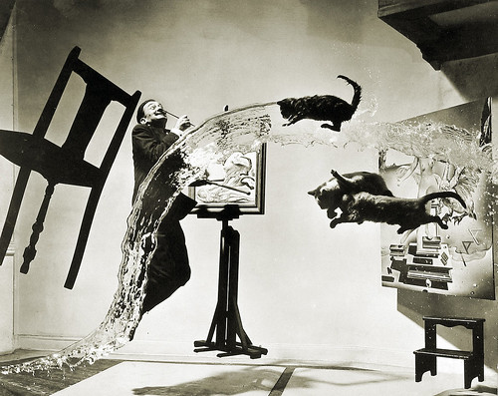

Slide 10
Valor denotativo.
Sería suficiente enlistar los elementos representados en la imagen tal cual los vemos:
Una silla de madera en contraluz, un primer gato con cauda de agua en contraluz, dos gatos aventados juntos desde posición contraria, un caballete con un lienzo de pintura, un taburete en la parte derecha inferior y un cuadro flotando, el personaje principal Salvador Dalí brincando tiene en las manos un pincel y una paleta.

Slide 11
Para el análisis del valor denotativo de una imagen debemos de tomar en cuenta las siguientes premisas.
Descripción de los sujetos y objetos tal y como se presenta en la imagen.
Descripción de un objeto o situación como aparece en la imagen.
Descripción objetiva de los elementos de la imagen.
Concepto que describe el objeto, con escasas modificaciones por el cambio de época o cultura.
Elementos explícitos ofrecidos por la imagen.
Lectura literal de la imagen.
Lectura de descripción objetiva de los elementos plásticos de la imagen.
Forma, colores, tamaños, textos, esquema compositivo de la imagen
Enumerar los elementos que constituyen la imagen sin valorar u opinar acerca del significado que sugieren las formas observadas.

Slide 12
Valor connotativo.
Interpretación del conjunto de los elementos objetivos y reales de la imagen.
Para el análisis del valor connotativo de una imagen debemos de tomar en cuenta las siguientes premisas.
El valor connotativo se refiere:
Mensajes no explícitos en la imagen.
Requiere de códigos compartidos para su interpretación.
Puede tener múltiples interpretaciones en función del observador.
Lectura en la que opinamos sobre el significado que evoca la imagen.
Lectura subjetiva y personal del espectador-usuario sobre la imagen.
Expresa un mensaje menos evidente.
Invitan al espectador a deducir la intencionalidad que encierra la imagen.
Apela a la intencionalidad del artista.
Descripción de las emociones, sensaciones, asociaciones que provoca la imagen.

Slide 13
Valor connotativo.
Primer motivo conceptual. El salto connotado esencialmente por el hecho de que todos los elementos constitutivos de la imagen están flotando: la silla, tres gatos negros, un cuadro, un escalón de madera, sombras confusas en el piso y por supuesto el personaje principal Salvador Dalí.
Segundo motivo conceptual. El lienzo de la pintura de Leda atómica de Salvador Dalí es un cuadro con elementos de una mujer desnuda, un cisne, libros, cascarón de huevo que evoca el mito de Zeus y Leda y en la interpretación de Dalí también en ese cuadro todos los elementos están flotando.
Tercer motivo conceptual. El propio Salvador Dalí un ser mitad cosa mitad persona.
La fotografía Dalí atomicus es un motivo compuesto, complejo, absolutamente dinámico, variable según las líneas de análisis que se decidan.
Empecemos con:
Los gatos negros: asociados a espíritus misteriosos.
Chorro de agua que recorre la foto en una diagonal ondulante.
Líneas líquidas, líneas sutiles de luz y transparencia que componen el chorro.
Líneas sólidas e inertes pero voladoras: cuadros, atril, escalerilla, silla desproporcionada.
El lienzo flotando en el lado derecho de la fotografía, es una reproducción del cuadro de Dalí: Leda atómica, que simboliza el mito de Leda y Zeus y representa la teoría física del inter-espacio propuesto por Dalí. Y todos los elementos del cuadro mismo están flotando.

Slide 14
Referencias
Conceptos importantes. Definiciones de acuerdo al diccionario de la Real Academia de la Lengua Española. Edit. Espasa. Calpe. 2001.
Textos de consulta alusivos al tema
Lectura de una imagen: significado connotado
y denotado
https://campus.ort.edu.ar/articulo/482806/lectura-de-una-imagen-significado-connotado-y-denotado
Imagen. Análisis denotativo y connotativo
https://fido.palermo.edu/servicios_dyc/blog/docentes/detalle_
tp.php?id_docente=&id_blog=10681
https://historia-arte.com/obras/leda-atomica

Slide 15
Referencias
Taller sobre lecturas de imagen
https://es.slideshare.net/Arte_Factory/lenguaje-de-la-imagen-denotacin-y-connotacion
La imagen denotativa y connotativa
https://sites.google.com/site/laclasedecarlitos/home/la-imagen-denotativa-y-connotativa
Lectura de una imagen: significado connotadoy denotado
  https://campus.ort.edu.ar/articulo/482806/lectura-de-una-imagen-significado-connotado-y-denotado
. Análisis denotativo y connotativo
https://fido.palermo.edu/servicios_dyc/blog/docentes/detalle_
tp.php?id_docente=&id_blog=10681
Así hizo Philippe Halsman el retrato que capturo la esencia de Salvador Dalí mucho antes del Photoshop
https://www.xatakafoto.com/historia-de-la-fotografia/asi-hizo-philippe-halsman-el-retrato-que-capturo-la-esencia-de-salvador-dali-mucho-antes-de-photoshop

